Slide 1
Вышивка крестом
Презентацию подготовила обучающаяся
9 класса ГБОУ СОШ № 47 г. Севастополя Волкова Ирина Сергеевна
Руководитель – учитель технологии
Михина Галина Ивановна
2017 год

Slide 2
Цель: Изготовить изделие - подарок
Задачи:
Ознакомиться с историей вышивания, как вида рукоделия; -Сформировать знания о различных техниках вышивания; -Выполнить картину -подарок.

Slide 3
Организационно-подготовительный этап

Slide 4
1.1.Постановкапроблемы.
У меня возникла проблема: после переезда мне понадобилась картина для декора. Я ничего не могла найти подходящего и решила, что сделаю ее своими руками- вышью крестиком.

Slide 5
1.2 Исследование идеи.
Вышивка — это искусство шитья декоративными стежками по материалу. Это очень древнее искусство. Остатки вышитых одежд были найдены при археологических раскопках развалин ассирийских и персидских городов.
В средние века вышивка достигла больших вершин. Великие итальянские и голландские художники рисовали заготовки для гобеленов, на которых вышивались картины на библейские сюжеты. Знатные женщины в своих замках часами расшивали наряды для особо торжественных случаев и покрывала для церковного алтаря.

Slide 6
История вышивки
В XVIII веке вышивки стали очень дороги — дороже, чем их вес в золоте! В XVIII—XIX веках в воспитание девочек обязательно входило обучение искусству вышивки, которым они занимались ежедневно. Они учились делать различные стежки на куске льняной ткани. На этих образчиках вышивались дома, животные, цифры, буквы алфавита и даже стихи. Заканчивая вышивку, девочка указывала на ней свое имя, возраст и число, когда работа была закончена.
В каждой стране был свой собственный стиль вышивки. В Китае и Японии для вышивки использовались золотые нити и шелк, которыми на тонкой дамасской ткани вышивали драконов, цветы, птиц и пейзажи. В теплых странах, таких, как Италия и Испания, вышивки были яркими и веселыми по цвету и рисунку.

Slide 7
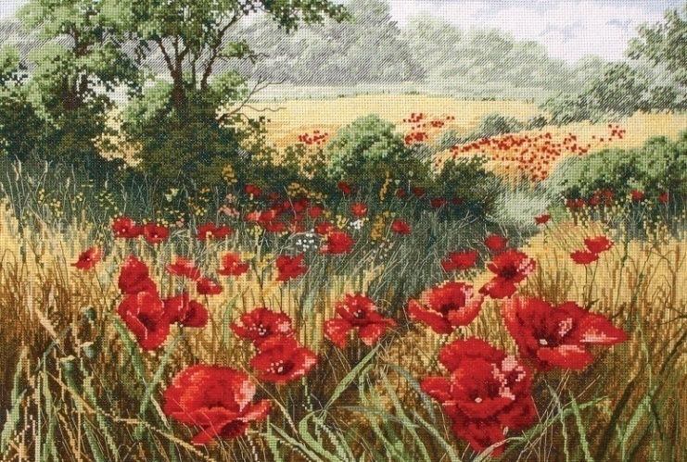
Вышивка на Руси
Вышивка является одним из самых любимых и распространенных видов рукоделия.В старину на Руси женщины владели этим искусством.Вышивка была связана со стародавними обычаями и обрядами русского крестьянства.С помощью иглы и различных нитей русские женщины превращали простую ткань в произведение искусства.

Slide 8
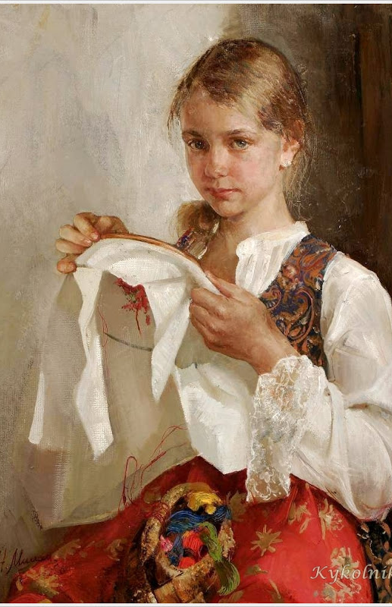
Русская вышивка отличается от вышивок других народов. Большую роль в ней играет геометрический орнамент и геометризованные формы растений и животных: ромбы, мотивы женской фигуры, птицы, дерева или цветущего куста, а также барса с поднятой лапой. В форме ромба, круга, розетки изображалось солнце - символ тепла, жизни; женская фигура и цветущее дерево олицетворяли плодородие, птица - символизировала приход весны.

Slide 9
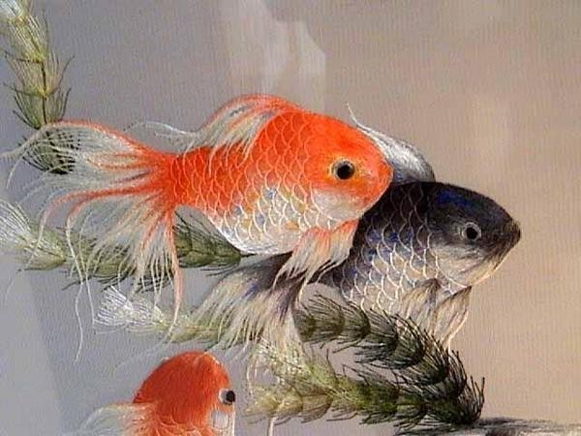
Виды вышивок:
Гладь
Гладь - это вид вышивки, в которой форма рисунка покрывается плотными стежками.

Slide 10
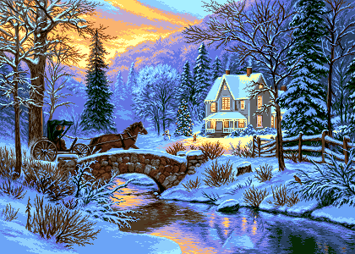
Вышивка крестом:

Slide 11
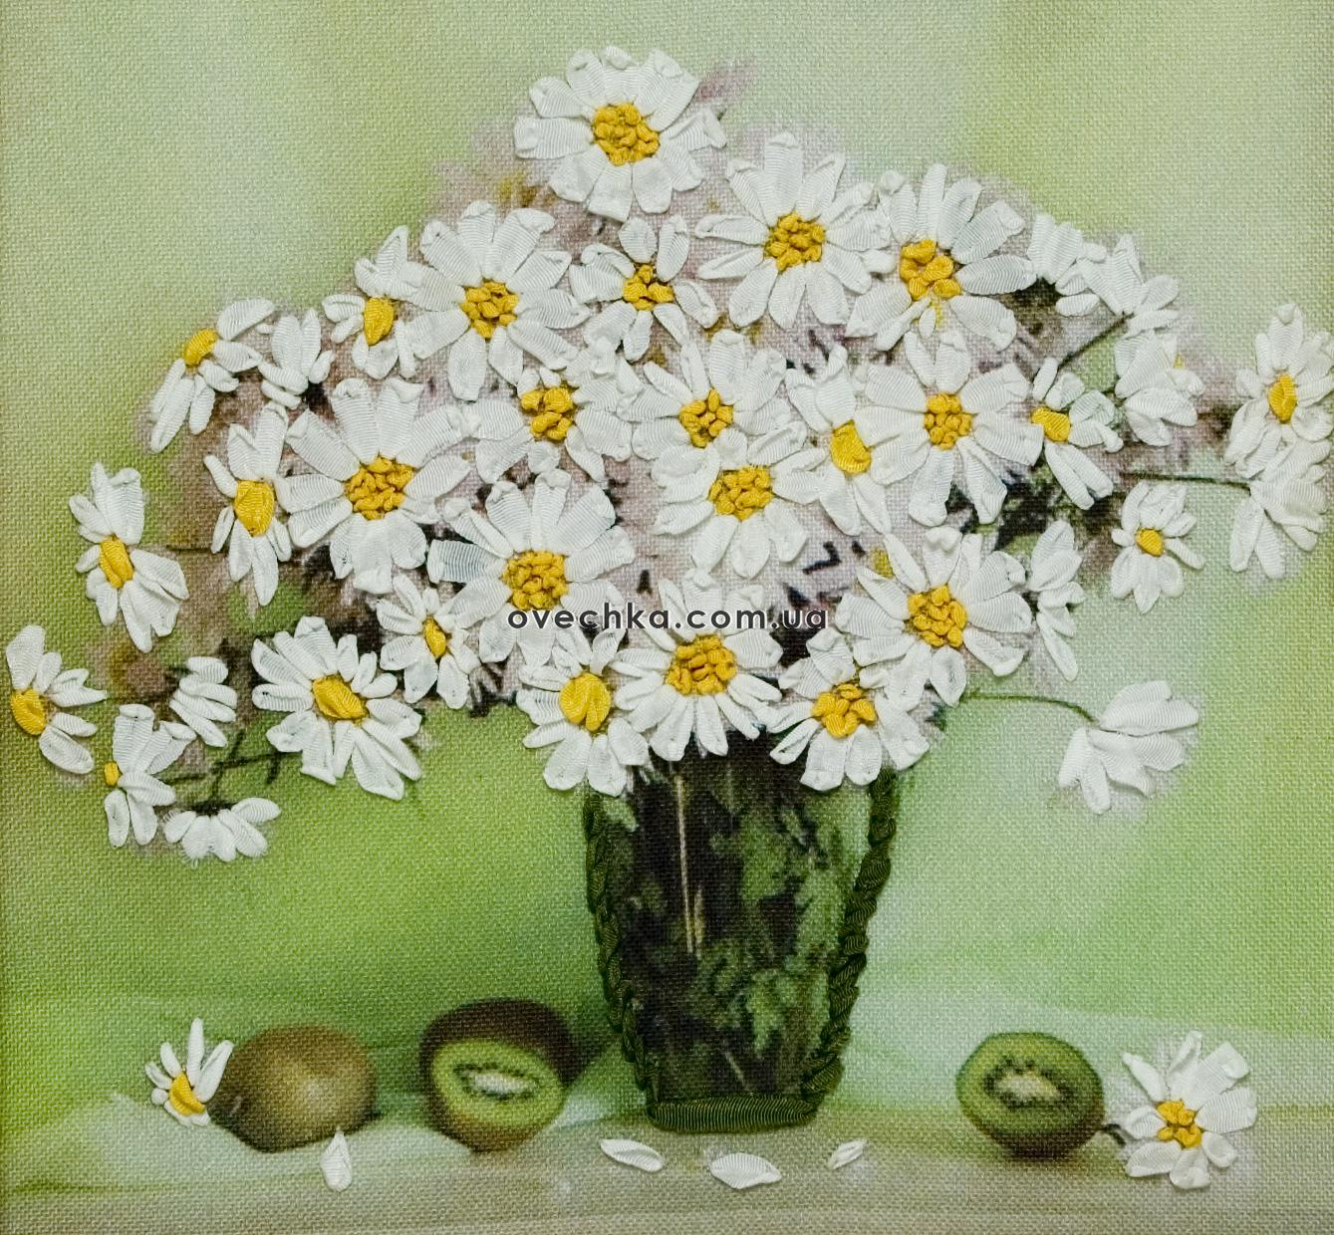
Вышивка лентами

Slide 12
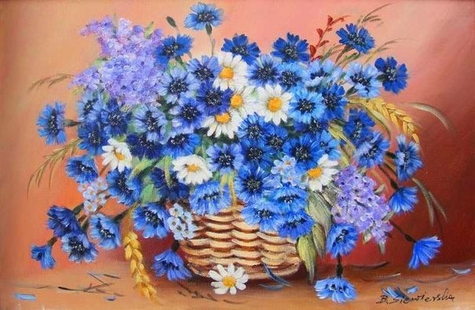
Вышивка бисером:

Slide 13
1.3 Выбор.
Я долго не могла выбрать рисунок. Не знала, что можно подобрать. Я пересмотрела множество журналов, думала вышить икону, но потом передумала. Ведь брат у меня любит лошадей. Подумав, решила, что хочу вышить лошадь для брата.

Slide 14
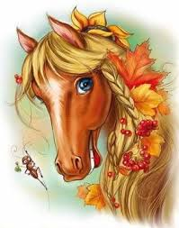

Slide 15
1.4 Планирование.
1.Приобрести материалы к изделию. 2.Определиться с изделием. 3. Выполнить творческий проект. 4. Изготовить изделие.

Slide 16
Технологический этап.

Slide 17
1.1Организация рабочего места.
Чтобы начать работу, необходимо приготовить рабочее место. Во-первых, должно быть хорошее освещение. Если вышиваешь днем, то рабочее место должно быть у окна, если вечером, то при лампе, которая должна располагаться с левой стороны. Сидение должно быть с жесткой поверхностью, удобной спинкой.

Slide 18
1.2 Правила техники безопасности.
Рукоделие хранить в специальном пенале. 1.Иголки и булавки хранить в игольнице. 2. Не брать колющиеся предметы в рот. 3.Передавать ножницы сомкнутыми лезвиями кольцами вперед. 4. Не перекусывать нитки зубами и не отрывать руками. Не размахивать колющимися предметами.

Slide 19
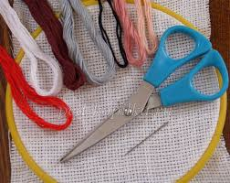
Материалы и инструменты

Slide 20
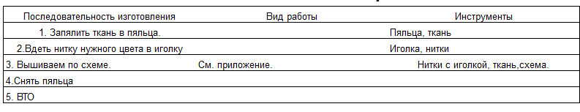
1.3 Технологическая карта

Slide 21
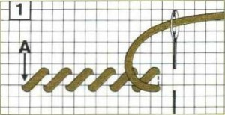
Техника выполнения крестика
Выполните первый ряд наклонных стежков слева направо, начиная с точки А. При этом иглу вводите вертикально, сверху вниз.

Slide 22
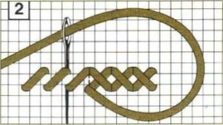
Выполните ряд наклонных стежков в обратном направлении. Иглу по-прежнему вводите сверху вниз.

Slide 23
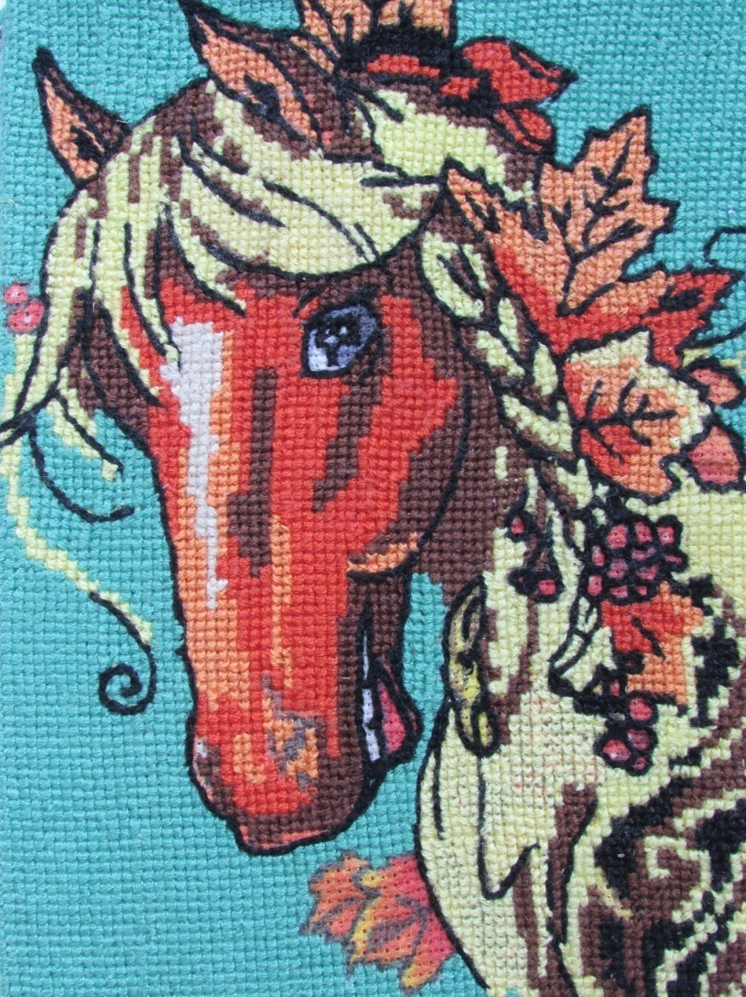
Готовое изделие

Slide 24
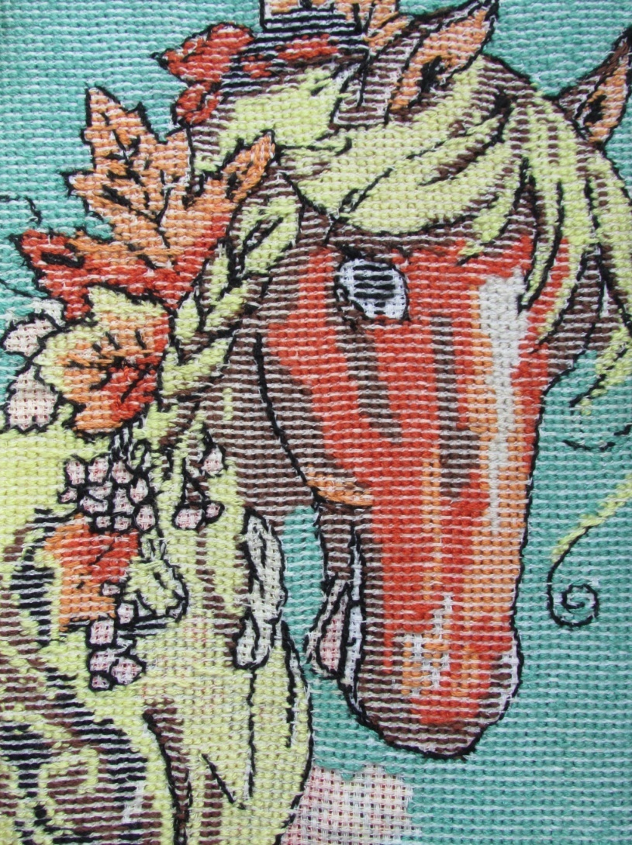
Изнаночная сторона

Slide 25
Заключительный этап.
3.1. Эколого-экономическое обоснование.
Мое изделие не повлияет отрицательно на экологическую среду и здоровье домашних, т.к. изделие выполнено из натуральных материалов.

Slide 26
3.2 Себестоимость.
Подведем итог затраченных средств. Стоимость пялец и иголки не учитывается, т.к. они у меня уже были. Затраты на электроэнергию не учитываем, т.к. работы проводились в дневное время. Остается только ткань, нитки, но их я покупала в наборе. Стоимость набора составила 450. На изготовление изделия затрачено времени 36 часов . Стоимость 1 часа -10 руб.
Цена – Стоимость набора + стоимость времени работы = 450+360=810(руб)

Slide 27
3.2. Стоимость изделия
Расход на ткань и нитки – 450 руб
Затрата рабочего времени – 18 дней (36 часов)
Стоимость 1 часа работы – 10 руб
Себестоимость (С) изделия – 450+36х10=810 руб
Ожидаемая прибыль(П) – 50% от себестоимости - 405 руб
Следовательно, ЦЕНА изделия составляет:
Ц = С + П = 810 + 405 = 1215 руб

Slide 28
3.3 Подведение итогов
. Работа не показалась мне сложной; наоборот, занимательной и интересной. Много времени вышивание у меня не заняло, но работа требовала большого терпения и усидчивости. Изделие мне понравилось, рисунок получился интересным. Теперь я, где угодно, смогу блеснуть знаниями, полученными в процессе изготовления изделия. Вышитые крестом картины станут замечательным украшением любого дома.

Slide 29
Реклама
«РАЗГОВОР С ВЫШИВАЛЬЩИЦЕЙ» - Стежок-стежок ещё стежок… Что проще может быть, Когда в кресте наискосок Укладываешь нить. Но расцветают под иглой Волшебные цветы! Секрет у чуда есть? Какой? О нём расскажешь ты? - Сестрица, здесь секретов нет, Но делай всё с душой, И вышитый тобой букет Задышит, как живой. Росу и трепет в лепестках Ты сможешь ощутить. А чудо у тебя в руках: Иголочка и нить!

Slide 30
Если хочешь подарить своим близким или друзьям эксклюзивный подарок, затратив при этом минимум средств, вышей оригинальную картинку крестиком - и благодарность и восхищение вашим талантом вам обеспечена. Ведь подарок, сделанный своими руками - бесценен!

Slide 31
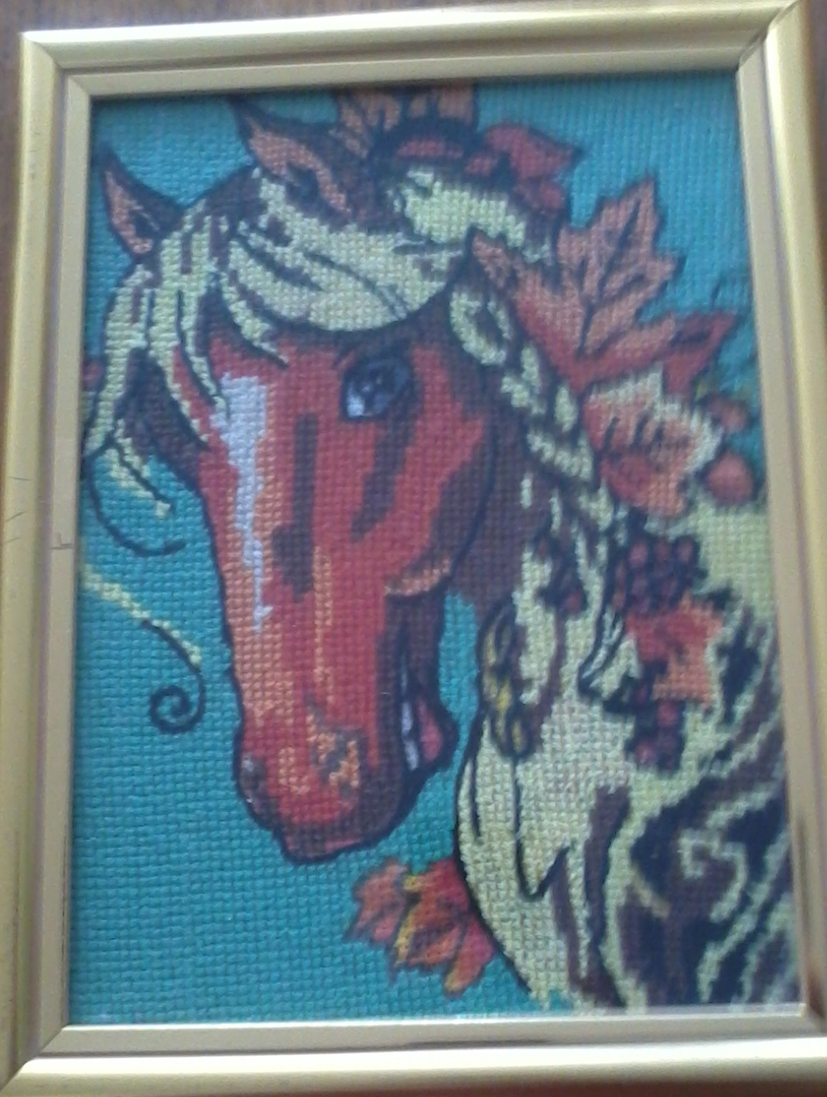
Спасибо за внимание!

Slide 32
Интернет-ресурсы
http://files.xanostesaqui.webnode.es/200000900-7351c744c2/04.jpg
http://www.playcast.ru/uploads/2013/05/05/5307350.jpg
http://img-fotki.yandex.ru/get/9217/16969765.148/0_78010_a8a74fc9_orig.png

